Slide 1

DEDEPARTAMENTO DE CIENCIAS ECONOMICAS ADMINISTRATIVAS Y DE COMERCIO
CARRERA DE INGENIERÍA COMERCIAL
TRABAJO DE INVESTIGACION PREVIO A LA OBTENCIÓN DEL TÍTULO DE INGENIERA COMERCIAL
OCHOA ZHINGRE, ROSA PATRICIA
“ANÁLISIS DEL IMPACTO ECONÓMICO DE LA CAIDA DE EXPORTACIONES DE ROSAS DE ECUADOR A RUSIA DURANTE EL PERIODO 2014”
TUTOR: ECON. MONCAYO BONNE LUIS GUSTAVO MsC MBA
SANGOLQUÍ, 26 DE FEBRERO DE 2016

Slide 2
OBJETIVO GENERAL
  «Analizar el impacto económico de la caída de exportación de rosas desde Ecuador a el Mercado Ruso durante el Periodo 2014.»
CAP. I.- INTRODUCCIÓN
CAP. II.- MARCO TEÓRICO
CAP. III.- MARCO METODOLÓGICO
CAP. IV.- MARCO EMPÍRICO
CAP. V.- CONCLUSIONES Y RECOMENDACIONES

Slide 3


COMERCIALIZACIÓN DE ROSAS A NIVEL MUNDIAL
COMERCIALIZACIÓN INTERCONTINENTAL
Sudamérica, Centroamérica, Oriente Medio y África hacia Europa
Holanda sede mundial del comercio de flores
América Central y Sudamérica hacia Norteamérica
Fuertes Competidores Colombia, Ecuador, México, Costa Rica, países africanos y la India.
América Central hacia Sudamérica
Década de los 90
Japón, Holanda y Estados Unidos controlaban el 50% del valor de la producción mundial y el 20% del cultivo de flores.

Slide 4


¿Por qué las rosas ecuatorianas son apetecidas en el mercado Ruso?
Aroma
Intensidad del color
Duración en el florero
Forma, capacidad y apertura del botón
Tamaño del botón y largo del tallo
Forma del tallo y aspecto del follaje
Resistencia al viaje

Slide 5
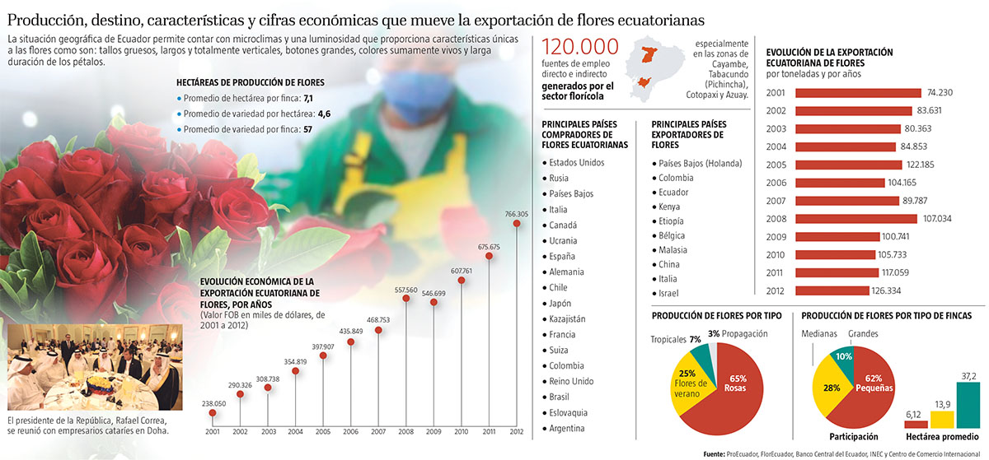
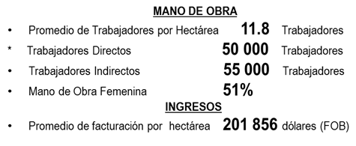
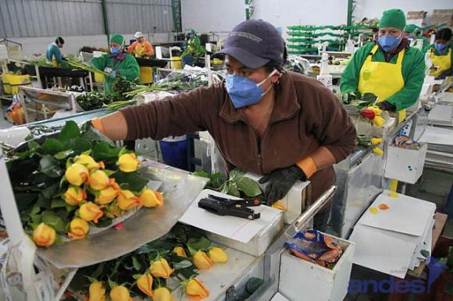
ZONAS DE CULTIVO
(PROECUADOR, 2014)

Slide 6
EL PROBLEMA
“ANÁLISIS DEL IMPACTO ECONÓMICO DE LA CAIDA DE EXPORTACIONES DE ROSAS DE ECUADOR A RUSIA DURANTE EL PERIODO 2014”
CAIDA DEL PRECIO DEL PETROLEO
DEVALUACIÓN DEL RUBLO
RESTRICCIONES ARANCELARIAS
ENDEUDAMIENTO
ALTOS COSTOS PRODUCCIÓN TRANSPORTE
1) ¿De qué manera afecta la disminución de las exportaciones a la economía local?
2) ¿De qué manera influye la situación económica de Rusia en la importación de rosas ecuatorianas?
3) ¿Las políticas comerciales ecuatorianas incentivan la exportación de rosas hacia Rusia?
4) ¿Cuáles son las ventajas y desventajas competitivas de Ecuador frente a otros países competidores que exportan rosas a Rusia?
CONCENTRACIÓN EXCESIVA EN UN SOLO PRODUCTO Y MERCADO PRINCIPAL.

Slide 7
DELIMITACIÓN
PARTIDA ARANCELARIA : ROSAS
Sección II: PRODUCTOS DEL REINO VEGETAL
EXPORTACIONES
NO PETROLERAS
TRADICIONALES
NO TRADICIONALES
PETROLERAS

Slide 8
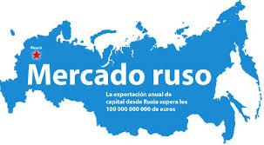
Mercado Ruso
El sector de servicios representa el 60% y el sector industrial representa el 30% de la población
Primer productor del mundo de gas natural y de petróleo
La producción de cereales y concentración de ganado, contribuye con el 3,9% del PIB.
Exportador de diamantes, níquel y platino
Sectores más desarrollados son la química, la metalurgia, la construcción mecánica y la industria de la defensa
Abarca el 10% de las tierras agrícolas a nivel mundial
(Santander, 2016)

Slide 9
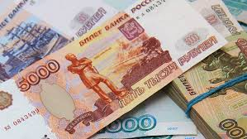

Crisis Financiera Rusa
Huida vertiginosa de capitales
Pérdida de valor del rublo que cayó 60%
Sanciones comerciales por parte de la UE
Restricción de importaciones
El 1% de la población posee el 71% de los activos privados
El consumo de rosas de la gente común se ve afectado por la crisis

Slide 10
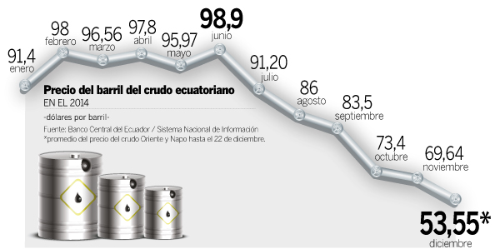
Caída del precio del petróleo
Sobreoferta del mercado
Disminución: 58.6%
Implicaciones políticas, de la (OPEP).
“fracking”, técnica utilizada por EE.UU producción petróleo
La apreciación del dólar
Disminución de la demanda en los países industrializados

Slide 11
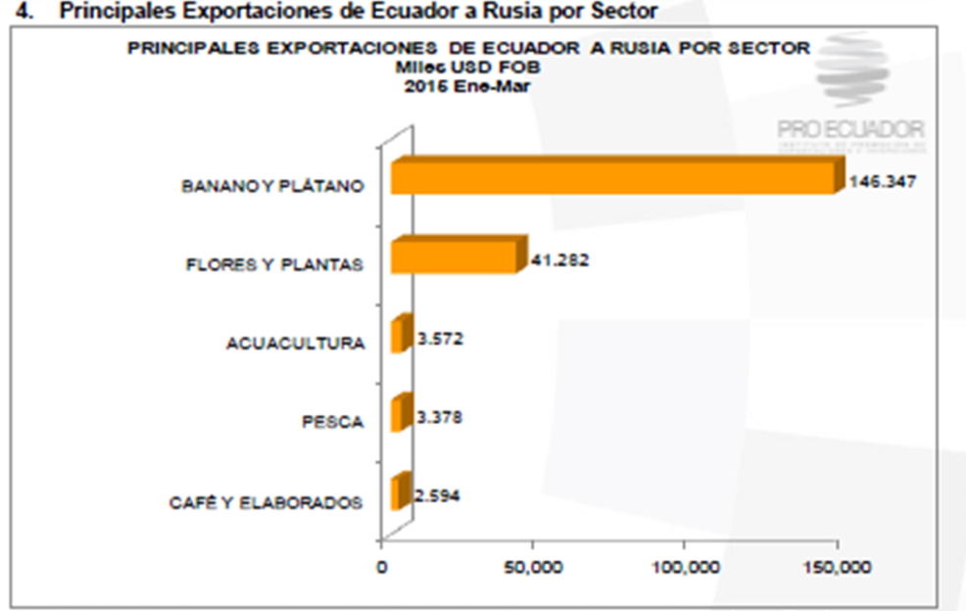
¿Por qué exportar rosas a Rusia?
El precio
Otros mercados como Europa y EEUU no pagan por las flores el precio que entrega Rusia. en septiembre, cuando el precio está en uno de sus topes, el tallo tiene un valor de $ 0,50 en Rusia y de $ 0,35 a 0,40 en EEUU.

Slide 12

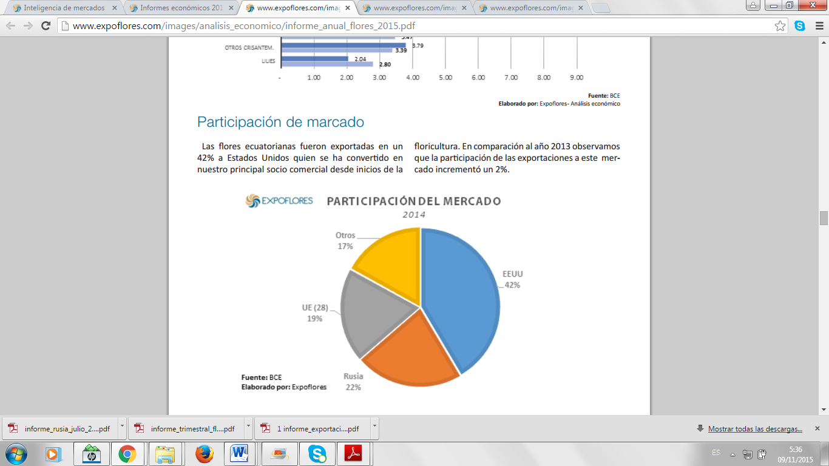
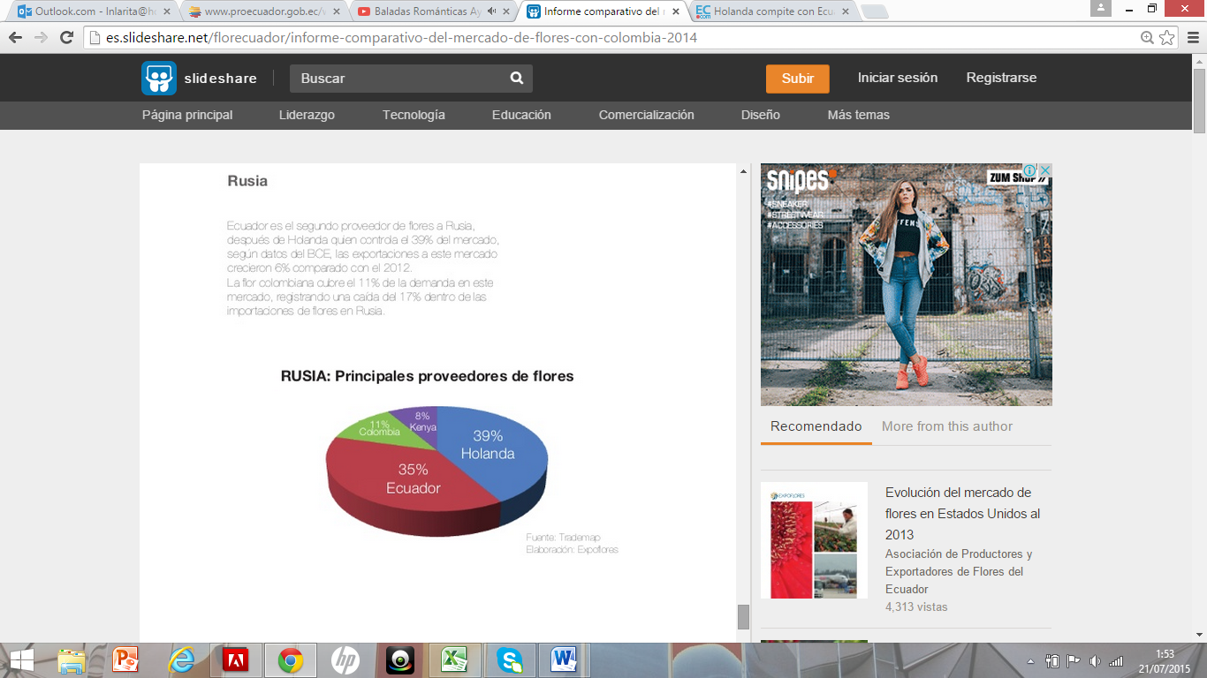
Participación de las exportaciones de Rosas Ecuatorianas
Principales destinos de exportación
Rusia: Principales Proveedores de flores
Competencia

Slide 13
Principales destinos de exportación de las rosas ecuatorianas
Durante los meses de septiembre, octubre y noviembre de 2014, se exportó a 99 países, lo que representa aproximadamente 465’710. millones de dólares.

Slide 14
Empresas Exportadoras e Importadoras de Rosas Ecuatorianas

Slide 15
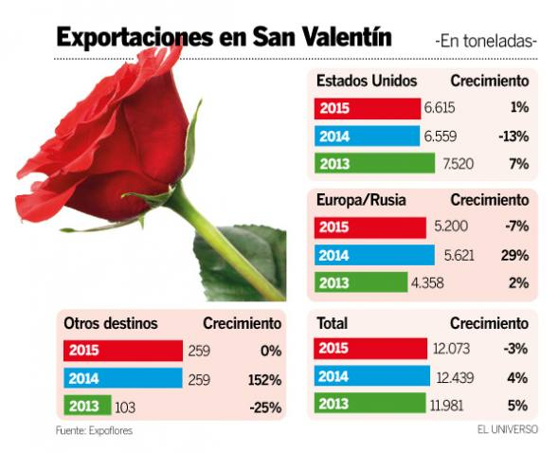
En Estados Unidos para el año 2014 hubo una tendencia a la baja ubicándose en
-13% de las exportaciones en toneladas mientras que en Europa y Rusia las exportaciones crecieron en 29% con respecto al 2013 pero en comparación con el 2015 las exportaciones cayeron en -7 puntos porcentuales.
Temporada alta de Exportación
Febrero, marzo, abril y mayo son vitales para la venta de flores. En San Valentín, Día de la Mujer y Día de la Madre, las ventas suben al tope no solo en el mercado internacional sino también local.

Slide 16

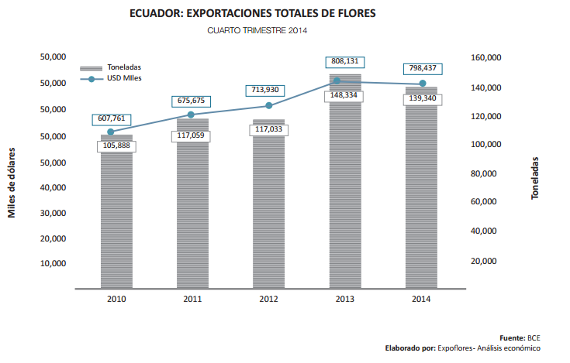
IMPACTOS ECONÓMICOS
Las exportaciones crecieron en 13% respecto a 2012 y disminuyeron drásticamente en -1,2% a 2014

Slide 17
Impactos socioeconómicos
Mercado Ruso :
Precio de la Flor
Ajustes de personal ,
Mano de obra - Empleo
REDUCCION HECTARES PRODUCCION:
Hectáreas / producción
630 Fincas Productoras
Fincas productoras
7 Cierran operaciones
5 Dejan de operar
al 2014 : 14 h. persona
al 2015 : 12 h. persona
2014 : 4200 hectáreas
2015 : 4050 hectáreas
USD 0,47 por tallo, / 0,24 y 0,29
Al 2014 : 21%
Al 2015: 26%

Slide 18
Otros Impactos negativos para Empresas
Problemas recuperación de cartera.- Cada dólar valía 38 rublos ahora es el doble
Sobreoferta de rosas/ caída del precio.-Inventario queda obsoleto en máximo 5 días. Al dar de baja al producto, se resta rentabilidad, se disminuye la producción y se reduce la cantidad de trabajadores
Existe una menor disponibilidad de vuelos. Eso se debe a que Colombia, Perú, Brasil y Chile tienen una mayor exportación de sus flores, que ahora son más demandadas. El costo de los fletes ha subido también 20%.
Previsión de la producción.- Inversiones agroquímicos y fertilizantes se desperdiciaron
Entrevista: Pamela Parra, 2014

Slide 19


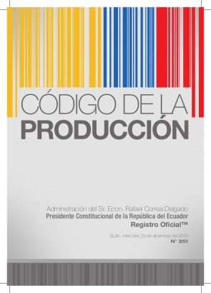

Normativa Legal.- Política Comercial
Política 12.3 “Profundizar una política comercial estratégica y soberana, articulada al desarrollo económico y social del país”.
Acuerdos comerciales;
Medidas arancelarias y no arancelarias;
Salvaguardias;
Reducción de costos;
Apertura de nuevos mercados y
Consolidación de mercados existentes.
Art. 304
Crear, modificar o suprimir tarifas arancelarias,
Expedir normas sobre registros destinados a trámites aduaneros,
Crear un sistema de certificaciones ambientales,
Adoptar normas para contrarrestar prácticas comerciales desleales.
1.Fortalecer y dinamizar mercados internos
2. Impulsar la inserción estratégica en la economía mundial
3. Fortalecer la producción nacional
5. Impulsar el comercio justo
COMEX
Formula y aprueba políticas
Política transformadora.- Instrumento movilizador y planificador

Slide 20

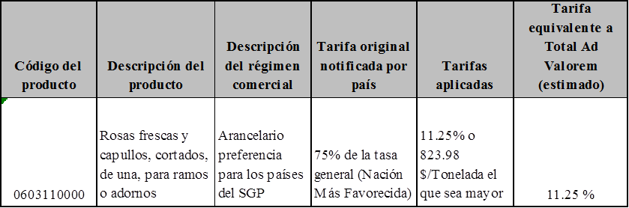
Régimen Económico Aduanero
Requisitos específicos para exportar flores frescas
Para el exportador:
Certificado Fitosanitario (otorgado por AGROCALIDAD)
Certificado de Origen (Formato A otorgado por MIPRO)
Lista de empaque (Packing list)
Reporte de carga (BL)
FACTURA
B. Imponible
Precio FOB
FLETE
SEGURO
AD-VALOREM
FODINFA
SALVAGUARDIA
Requisitos generales de acceso al mercado
Declaración aduanera (GTD)
Declaración del valor aduanero
Factura comercial o factura proforma
Documento de transporte (Bill of Lading)
Packing list: documento informal que puede ser en ruso o inglés
Pasaporte de la operación
Certificado de origen de la mercancía.
ARANCEL COBRADO AL PRODUCTO DE ROSAS
(PROECUADOR, 2014)

Slide 21




ENTIDADES GUBERNAMENTALES
Ayuda a generar valor agregado en los negocios, enmarcados en las normas sociales y ambientales, su finalidad es representar a sus socios y al sector ante las autoridades nacionales
Ejecuta las políticas y normas de promoción de exportaciones e inversiones del país
Garantizar el cumplimiento de los parámetros legales y obligatorios en el país
Encargada de procurar la inocuidad de la producción primaria; apoyar los flujos comerciales; y, contribuir a la soberanía alimentaria

Slide 22

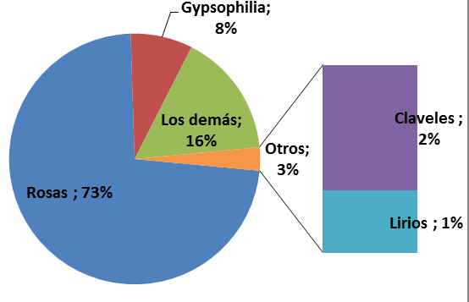
LA PROPUESTA.- ESTRATEGIAS
DIVERSIFICACIÓN DE MERCADOS
DIVERSIFICACIÓN DE PRODUCTOS
Implicaciones:
Nuevas reglas y estándares:
Corte
Variedad de flor
≠
Especialización
Alianzas estratégicas con clientes (Precio fijos todo el año)
Alianzas empresariales
Fortalece la marca (mitigar pérdidas)
Gypsophila, claveles, lirios, entre otras que son consumidas principalmente por su estacionalidad
Notes:
«Nevado Roses» mantiene alianzas con dos empresas rusas (mitigar pérdidas)

Slide 23
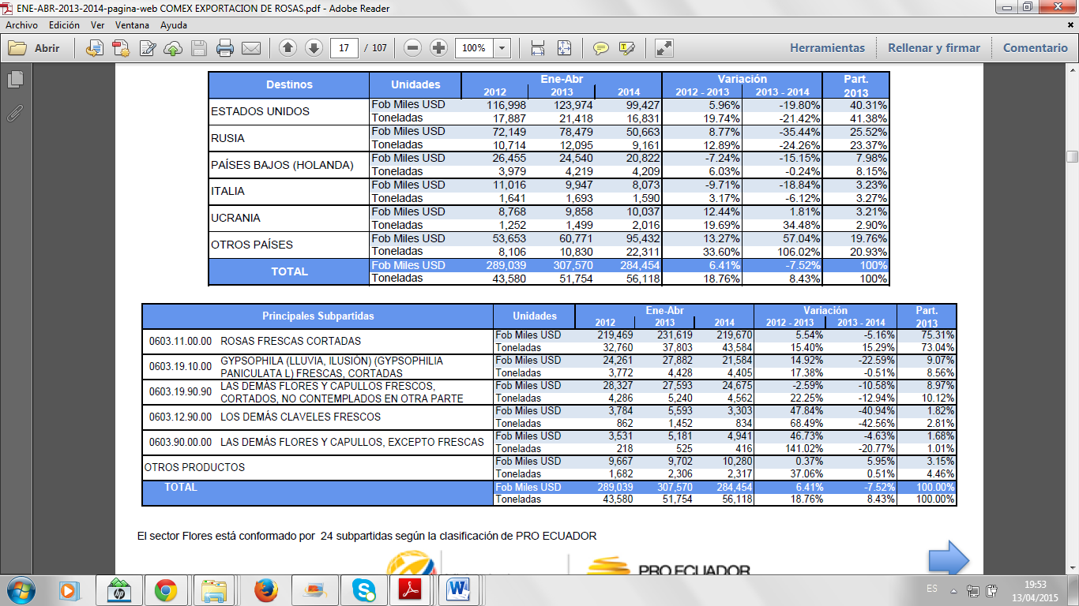
LA PROPUESTA.- ESTRATEGIAS
DIVERSIFICACIÓN DE PRODUCTOS
Notes:
«Nevado Roses» mantiene alianzas con dos empresas rusas (mitigar pérdidas)

Slide 24
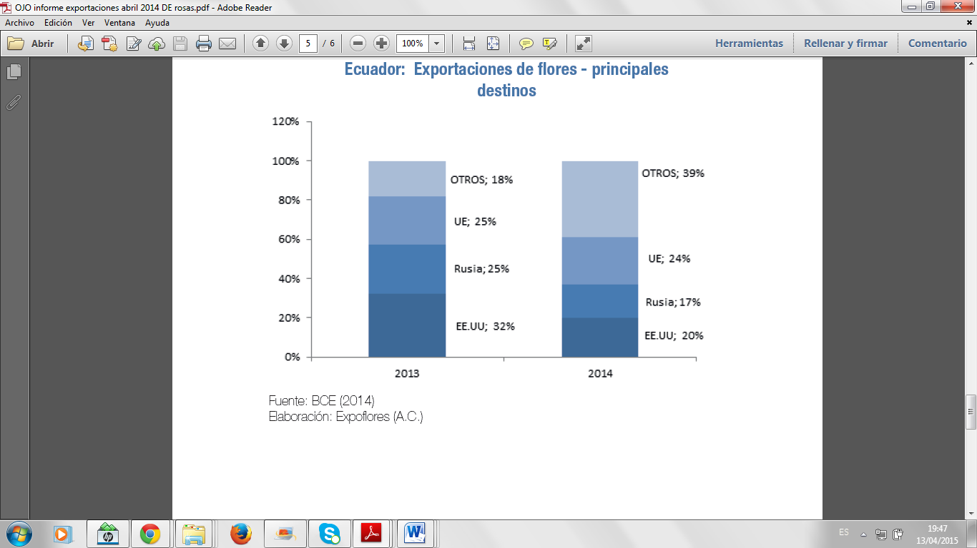
LA PROPUESTA.- ESTRATEGIAS
DIVERSIFICACIÓN DE MERCADOS
La Corporación de Floricultores del Sur participará en la feria de China (mercado objetivo Corea del Sur)
Acuerdos comerciales con la Unión Europea entra en vigencia en el 2016 «libre de aranceles»
Notes:
«Nevado Roses» mantiene alianzas con dos empresas rusas (mitigar pérdidas)

Slide 25
CONCLUSIONES Y RECOMENDACIONES
Ventajas Competitivas
Las rosas ecuatorianas destacan por su calidad nivel de tecnificación y prestigio internacional
Altos Costos.- Estrategias
Influencia de factores macroeconómicos, barreras arancelarias y relaciones comerciales
Nuevas Líneas de Investigación
Diversificación de mercados y productos
Promoción internacional
Relación ganar – ganar
Investigación

Slide 26
.
.
.
GRACIAS POR SU ATENCIÓN

